Slide 1

Programando con
Por: Mario J.I.C.
@mario21ic

Slide 2
Listas: operaciones
Eliminar
  del lista[index]
Fusionar
  lista = lista + ['x','d'] + ['x','y']
Copiar
  a = [3,4,5,6]
  b = a
  a is b => True
  b = a[:]
  a is b => False
  b = list(a)
  a is b => False
Comparación
  [1, 2, 3] == [1, 2]
    False
  [1, 2, 3] == [1, 2, 3]
    True
  [1, 2, 3] == [1, 2, 4]
    False
  [1, 2, 3] < [1, 3, 2]
    True
  [10, 20, 30] > [1, 2, 3]
    True
  [1, 2, 3] < [1, 2]
    False

Slide 3
Tipos especiales
Ordenados
  from collections import OrderedDict
  markers = OrderedDict()
  markers['ms123'] = 23.9
  markers['mk31'] = 12.8
  markers['ms92'] = 32.1
Arrays
  import array
  miarray = array.array("i", [1,2,3])
  miarray.append(4)
Deque
  from collections import deque
  mideque = deque(“abc”)
  mideque.appendleft('x')
  mideque.popleft()
  mideque.extendleft(['x', 'y'])
Counter
  from collections import Counter
  cnt = Counter()
  for word in ['red', 'blue', 'red', 'green', 'blue', 'blue']:
    cnt[word] += 1

Slide 4
Sets
Definiendo:
  mi_set = set()
  mi_set.add('juan')
  mi_set.add('viki')
  mi_set.add('nati')
  otro = set(['juan', 'karina', 'diana'])
Operaciones:
  mi_set.intersection(otro)
  mi_set.union(otro)
  mi_set.difference(otro)
  Mas operaciones: http://esintuitivo.blogspot.com/2008/06/conjuntos-en-python.html

Slide 5
Funciones
Simple:
  def funcion_simple():
    return “xD”
  print funcion_simple()
Parametros:
  def funcion_parametros(cadena):
    if cadena is not None:
      print cadena
  print funcion_parametros(“funcion parametros”)
Parametros valores defecto:
  def funcion_param_default(cadena1, cadena2='cad2', cadena3='cad3'):
    return cadena1 + “ ” + cadena2 + “ “ + cadena3
  print funcion_param_default('micad1', cadena3='micad3')

Slide 6
Funciones
Multi params:
  def funcion_multi_param(cadena1, cadena2='cad2', cadena3='cad3', *args):
    print "args:",args
    return cadena1+" "+cadena2+" "+cadena3
  print funcion_multi_param('xD', 'micad2', 'micad3', 'micad4', 'micad5')
Multi key params:
  def funcion_multi_key_param(cadena1, cadena2='cad2', cadena3='cad3', **kwargs):
    print "kwargs:",kwargs
    return cadena1+" "+cadena2+" "+cadena3
  print funcion_multi_key_param('xD', 'micad2', 'micad3', cad4='micad4', cad5='micad5')

Slide 7
Módulos & Packages
Módulos:
  from mimodulo import mifuncion
  print mifuncion()
Packages: se crea un archivo __init__.py dentro de una carpeta
  from mipackage.mimodulo import mifuncion
  print mifuncion()

Slide 8
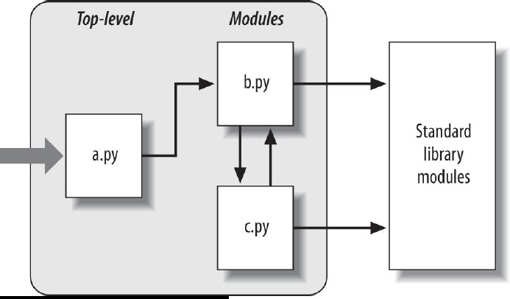
Arquitectura

Slide 9
Ejercicios
De una lista, eliminar los items ingresados por 3 inputs e imprimirlo.
Acorde a una lista, simular un paginador, 12 items y mostrar 5 por página, cuyo page será ingresado por input, imprimir los items.
Dado 2 conjuntos, imprimir las 3 operaciones básicas (interseccion, diferencia, unión).
Escriba una función que devuelva el valor de una raíz cúbica de un valor ingresado.
Diseñe una función que calcule la multiplicación de todos los números que componen una lista.
Definir una función que dada una cadena x, devuelva otra cuyo contenido sea el resultado de concatenar 6 veces por si misma.
Realizar una función que dada una lista de números, devuelva otra lista que sólo incluya sus números impares.
Cree una estructura de package como si fuese java “src.main.python.com.scytl.platform” e importar un módulo

